Slide 1
中華飲食文化
報告人:張祐豪

Slide 2
為什麼我要做這主題備課
因為我喜歡吃各種不同的美食，品嘗各種不同的味道，感受美食帶給我的滋味和快樂，但為甚麼要特別介紹華人飲食文化呢?
因為父親在我小時候外派至中國大陸工作數年,我也和父母在中國住了半年左右,這段期間曾經暢遊深圳、東莞、珠海、上海、蘇州、杭州，也去過曾經是殖民地，現在已經回歸中國的澳門。但我驚訝的發現，雖然同是中國，但是各地的菜色和滋味以及人文景觀卻是大大不同。當我回到台灣，佇立街頭，發現台灣除了當地小吃外，可以嚐到中國大陸各地的美食，尤其是台北市，南北菜色東西文明，樣樣不缺。所以只要身在台北市，我們就可以透過飲食去了解大中華的飲食，於是我開始蒐集資料或親自品嘗並製作華人地區的美食。

Slide 3
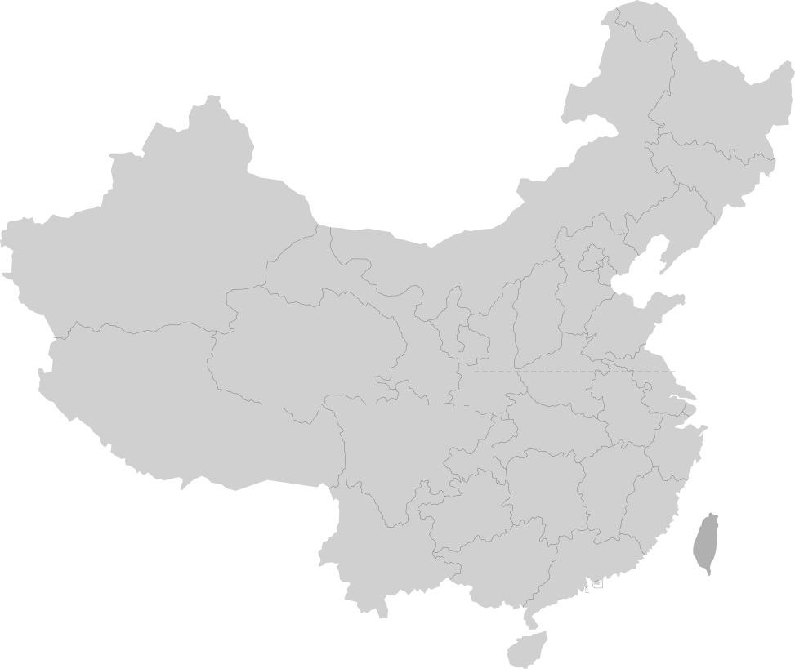
華人的主食
以秦嶺、淮河為界，北方種小麥，吃麵食。
  麵
  包子、饅頭
  水餃
  餅類
南方種水稻，吃米食。
  飯
  米粉、米線、米苔目、粄條、河粉
  年糕、發糕
舌尖上的中国（2）主食的故事 2/4 CCTV高清720P

Slide 4
主食與節慶
我們的主食除了是每天飲食的重心，更是年節的代表食物，婚喪喜慶的重要伴手禮。
  春節中國南方吃年糕，北方吃餃子。
  元宵節吃湯圓。
  清明節吃潤餅。
  端午節吃粽子。
  中秋節吃月餅。
  結婚送喜餅。
  小孩滿月送油飯。
  長輩生日時吃壽桃、長壽麵。
影片:舌尖上的中国（2）主食的故事 3/4 CCTV高清720P 9:00開始
影片:舌尖上的中国（2）主食的故事 4/4 CCTV高清720P

Slide 5
中國各菜系簡介
中國的飲食歷史悠久，經歷各代名廚傳承至今，形成了各具特色的地方菜系，概括地說，在中國影響較大的有四大菜系: 魯菜、川菜、粵菜、蘇菜，若再細分，還可分為為八大菜系: 魯菜、川菜、粵菜、蘇菜、閩菜、浙菜、湘菜、徽菜，這些菜系大部分以地理環境和文化來區分。
所謂菜系，是指在一定的區域內，因物產、氣候、歷史條件、飲食風俗的不同，經過漫長的歷史演變而形成的一整套體系的烹飪技藝，並被全國所承認的地方菜。

Slide 6
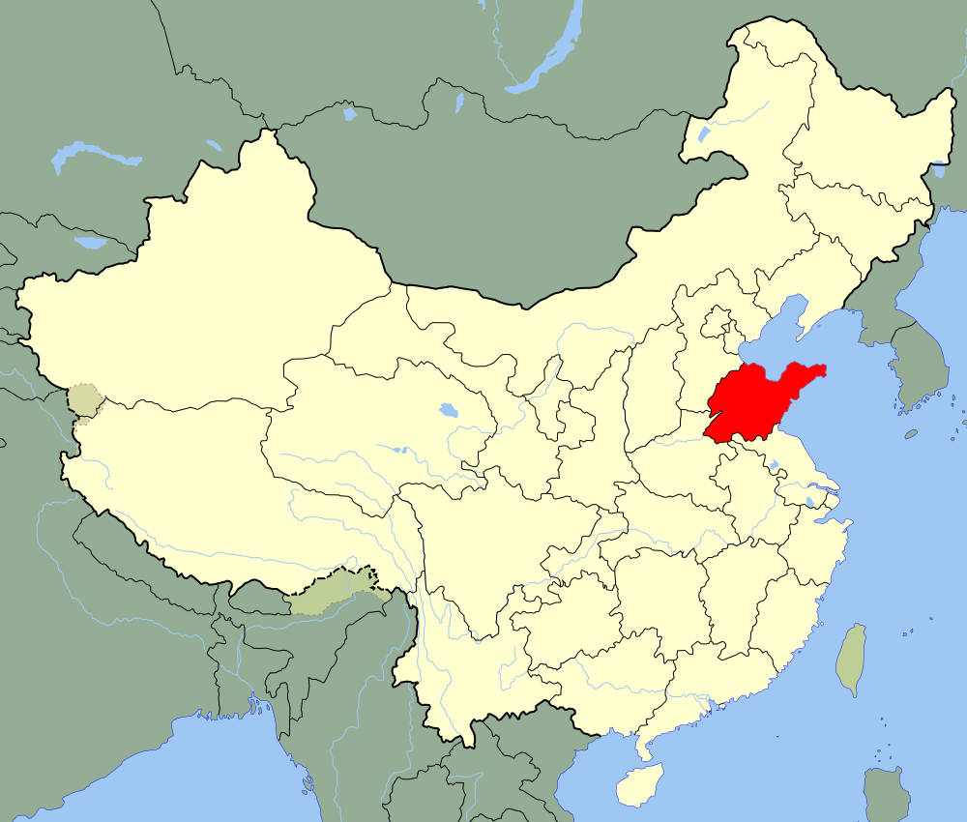
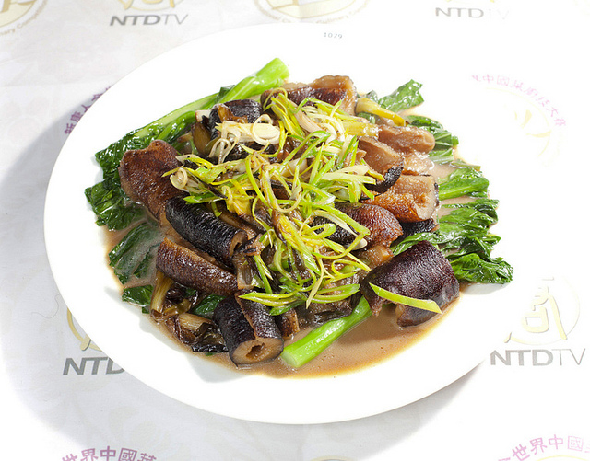
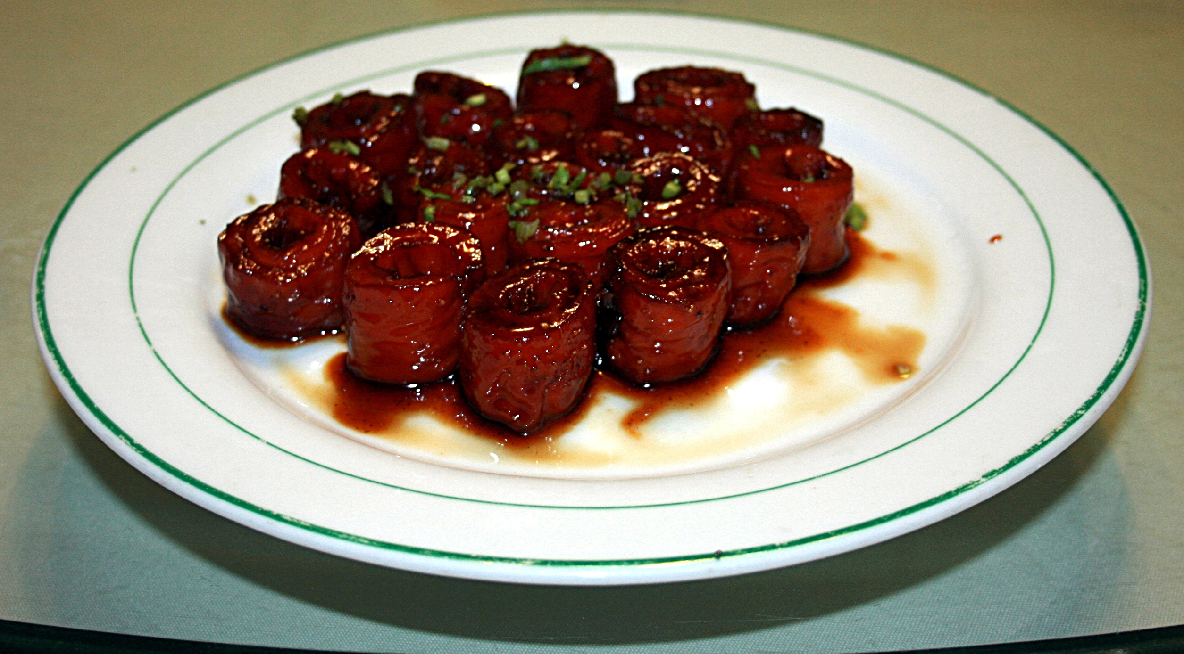
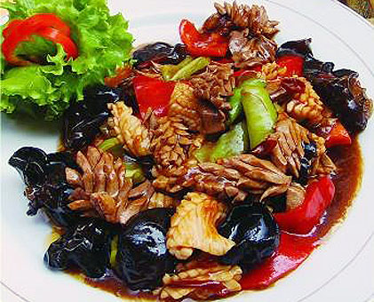
一、魯菜（山東菜）
山東地處中國東部沿海，黃河貫穿全省，東部瀕臨海岸，中部則有丘陵，西北部是廣大的平原，南邊有許多的湖泊。此外，海鮮產品豐富而種類繁多。
魯菜為宮廷御膳主體，對北京、天津、河北和東北各地的影響較大。一般認為魯菜分為三大派系，為濟南菜、膠東菜、孔府菜，特點是清香、鮮嫩、味醇而著名，特別講究清湯和奶湯的調製，清湯色清而鮮，奶湯色白而醇。擅長以蔥香來調味。烹製海鮮很有特色。
1.濟南菜
濟南菜取料廣泛，高至山珍海味，低至瓜果蔬菜，就是極為平常的蒲菜、芸豆、豆腐和畜禽內臟等皆可製成美味佳肴，口味偏重。另外湯菜也是濟南菜的一大特色。代表名菜有蔥燒海參、九轉大腸、油爆雙脆。

Slide 7
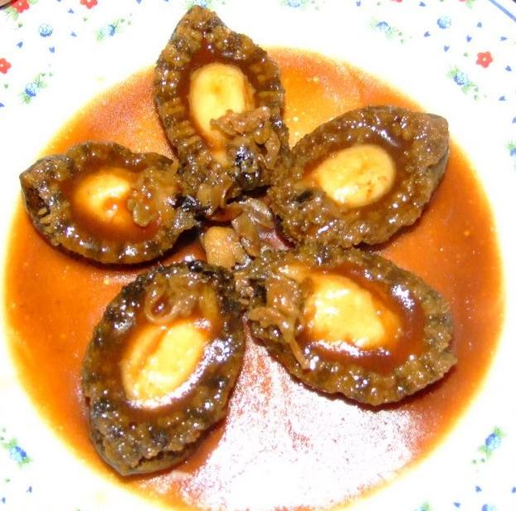
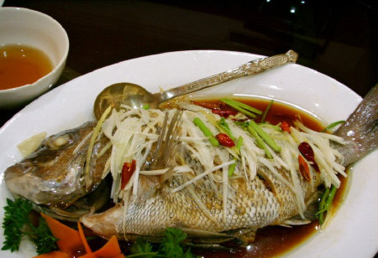
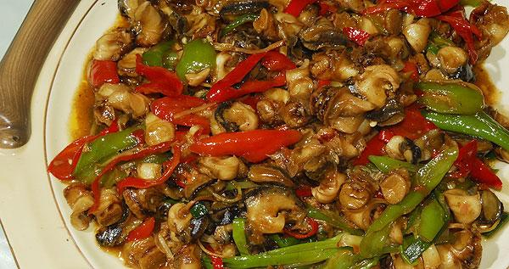
2.膠東菜
膠東菜已有八百餘年的歷史，現以青島和煙台地區為代表，以烹製各種海鮮而馳名，口味清淡鮮嫩，保持食材的原有味道，講究花色造型，刀工精細。代表菜有扒原殼鮑魚、清蒸加吉魚、油爆海螺。

Slide 8
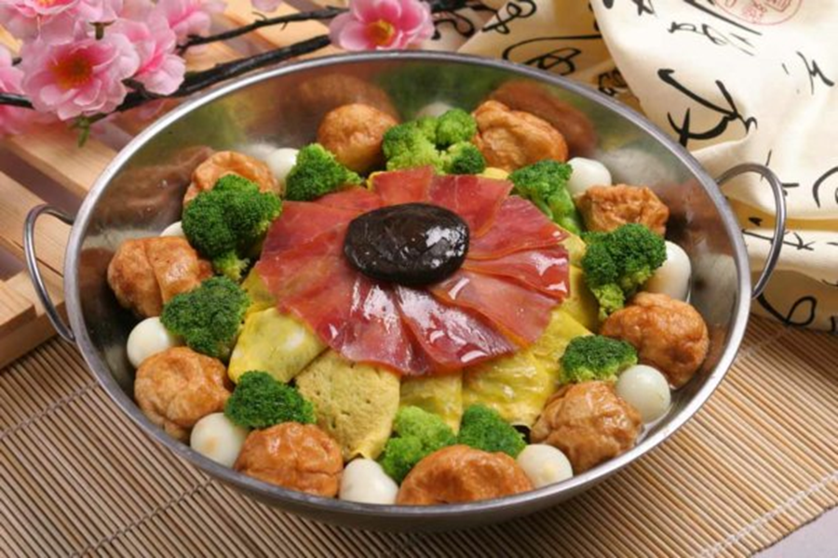
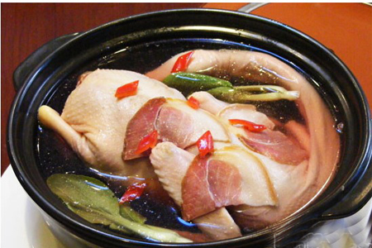
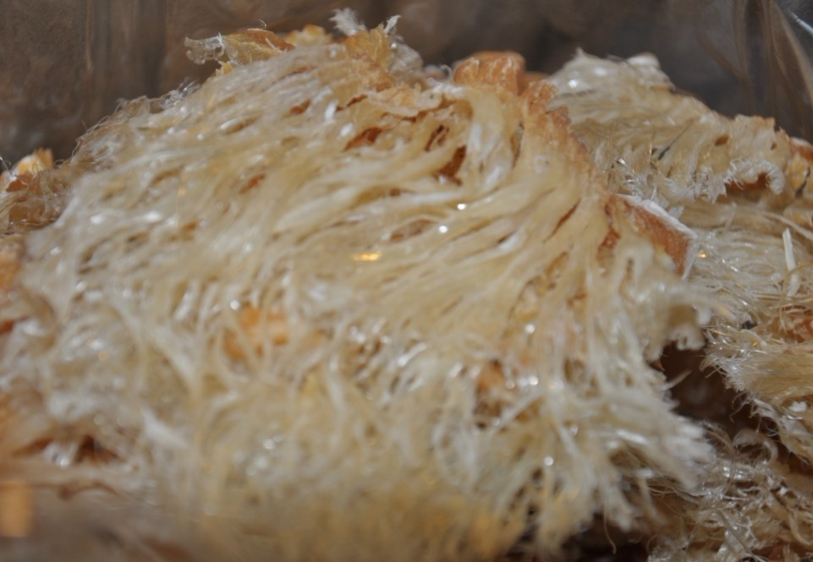
3.孔府菜
孔府菜可說是魯菜的官府菜代表，也是中國歷史最悠久的官府菜，烹飪技藝和傳統名菜名點，都是代代相傳，重視用料、刀工、火侯，自成一格和風味獨特而聞名天下。著名的孔府菜如:一品鍋、神仙鴨子、菊花魚翅。

Slide 9

一品鍋的由來 : 此菜由明代石台縣「四部尚書」畢鏘的一品誥命夫人余氏創制。 一次，皇上突然駕臨尚書府作客，席上除了山珍海味外，余夫人特意燒了一樣徽州家常菜----火鍋。 不料皇上吃得津津有味，讚美不絕。 後來，皇上得知美味的火鍋竟是余夫人親手所燒，便說原來是「一品鍋」！

Slide 10
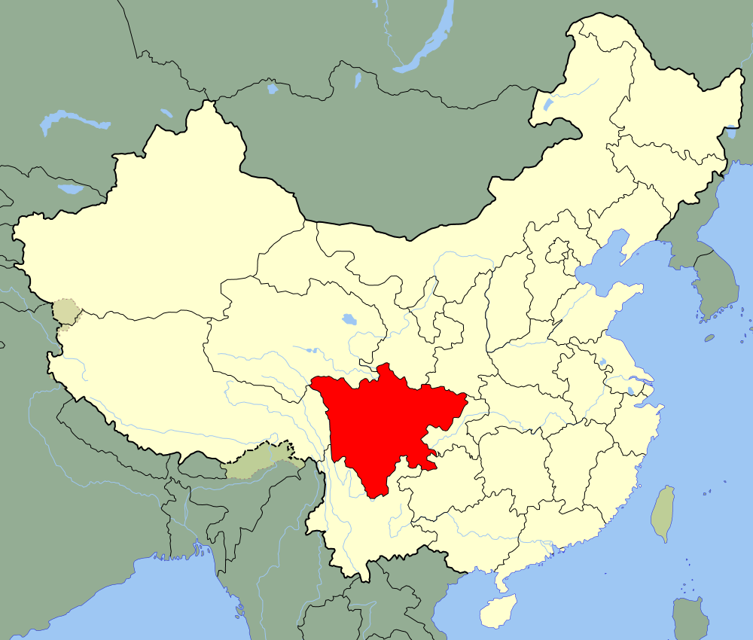
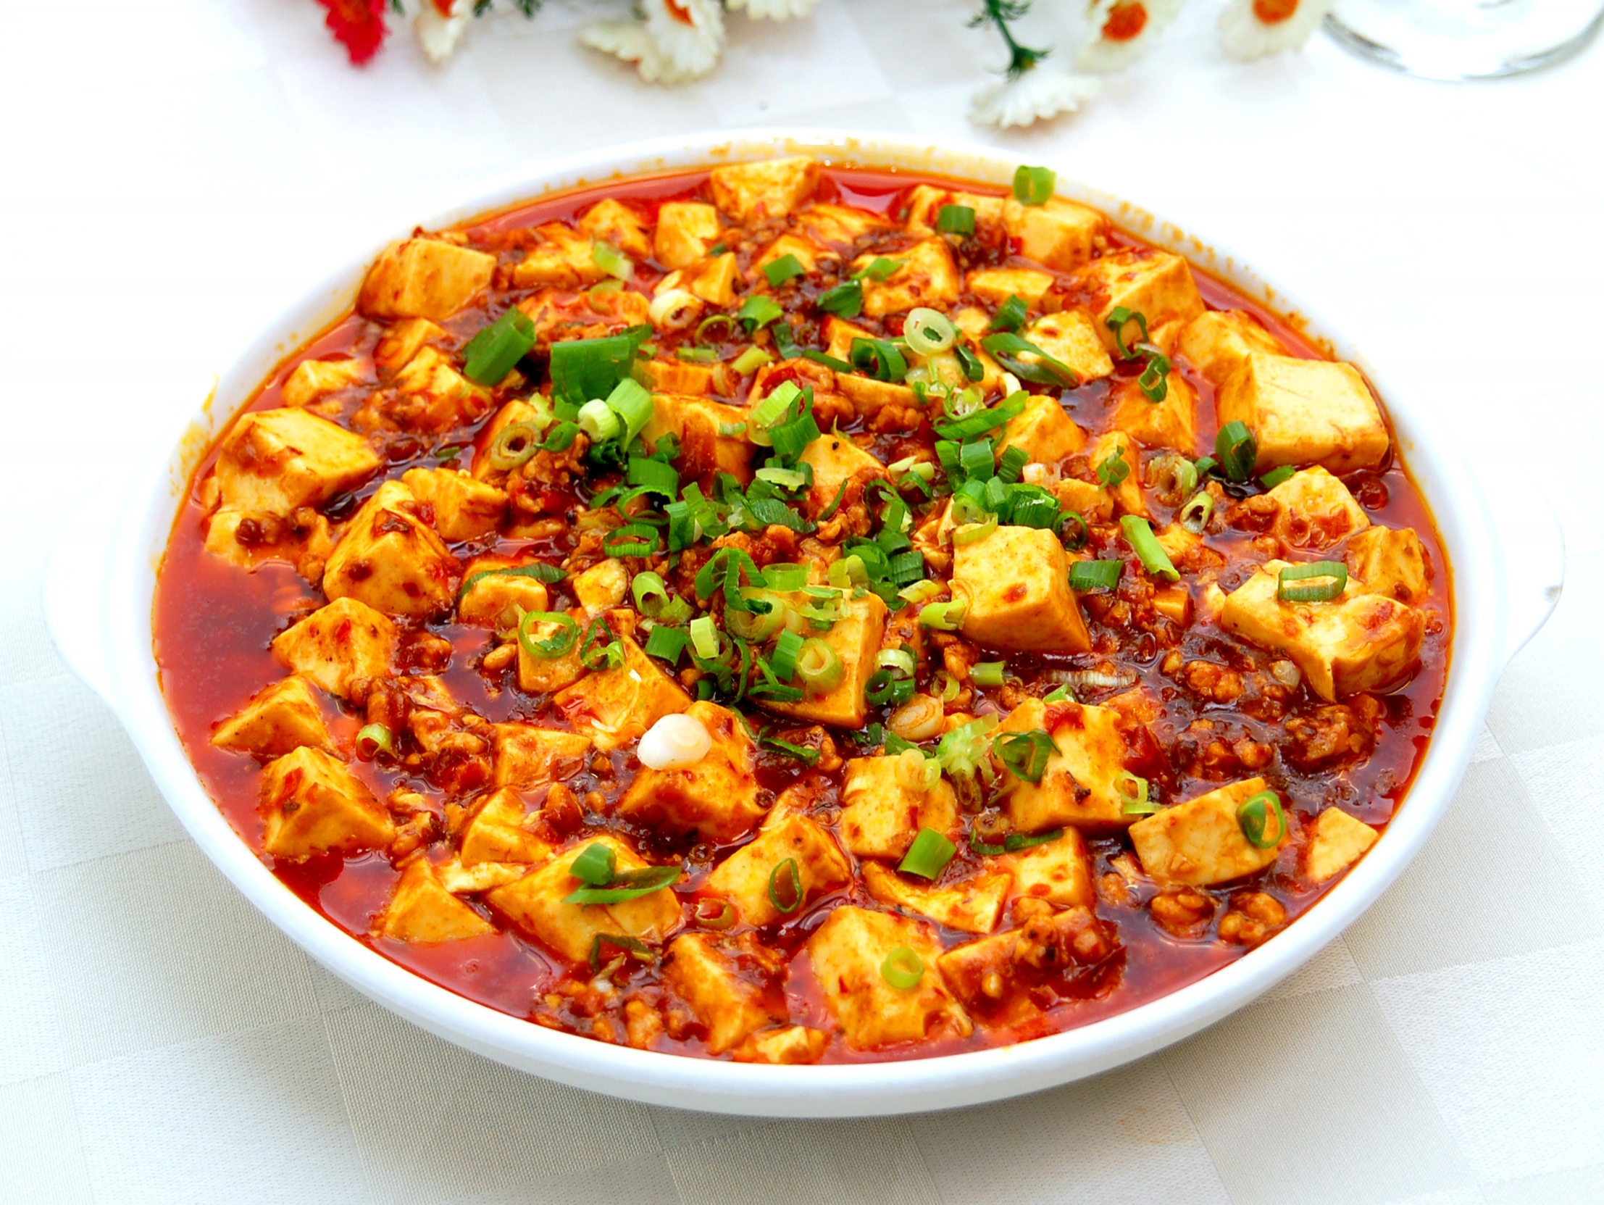
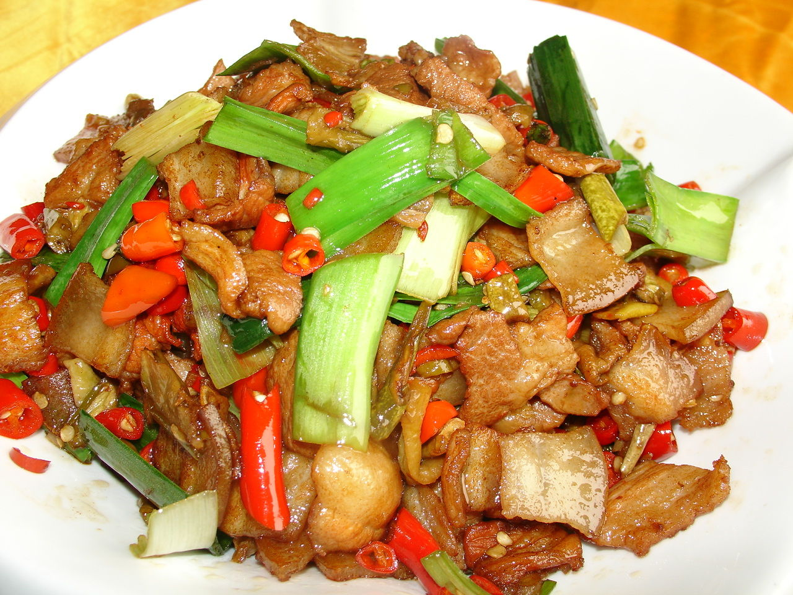
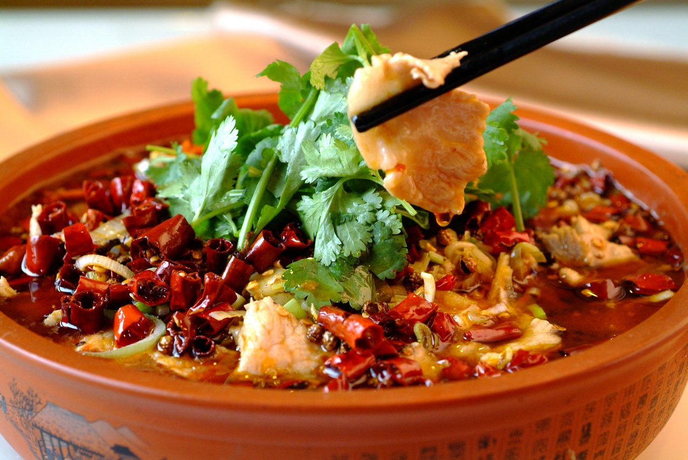
二、川菜(四川菜)
四川地處中國西南，以長江為主幹，群山環繞，江河縱橫，氣候溫和，物產特別豐富。更為全國產豬第一大省;另外由於四川複雜的地貌，因此生產各式各樣的中藥材，全國最大的中藥集散地同樣位於四川。四川人吃辣著名，因此調味品種多樣，其中最著名的「三椒」，指的就是辣椒、花椒、胡椒。
川菜，享有「一菜一味，百菜百味」之美名，以麻、辣、鮮、香為川菜的特色，麻辣是川菜中最有特色的味道，麻來自花椒，辣來自辣椒，口感上特別刺激，大部分餐都為爆辣口味，對我們來說不太習慣，而台灣的川菜大多被改良過，因此沒有那麼辣。
川菜常見的代表菜有水煮肉片、麻婆豆腐、回鍋肉

Slide 11
麻婆豆腐，川菜的代表名作。外觀色深紅亮，紅白綠相襯，豆腐形整不爛，吃起來的口感具有麻、辣、燙、嫩、酥、香、鮮等風味。這道菜雖是一道家常菜餚，但在世界上相當著名，這道菜有一段有趣的由來，值得介紹給大家。
影片:舌尖上的中國-五味的調和 川菜部分 29:08~38:39

Slide 12
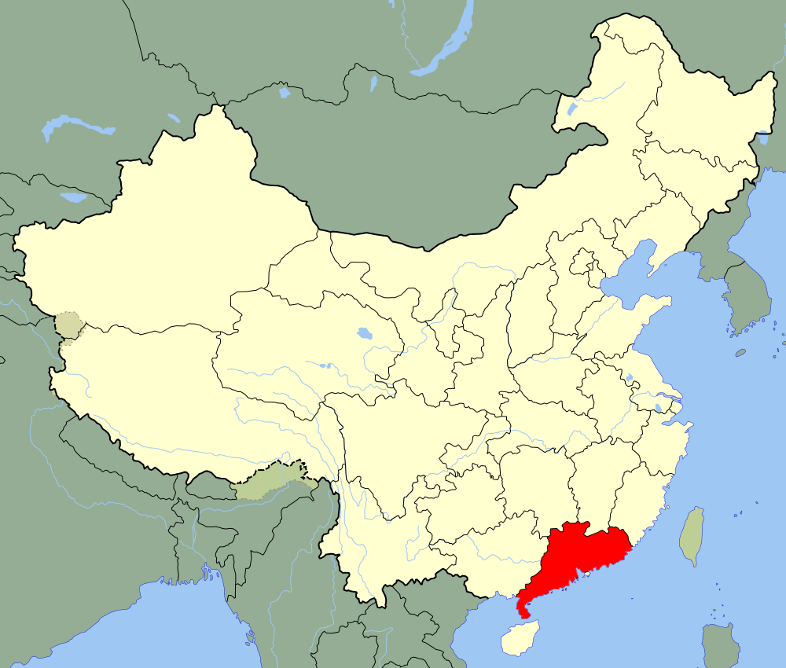
三、粵菜(廣東菜)
廣東位於中國南方，有許多山地丘陵的地形，所以山產豐富。加上珠江貫穿全境，因此產生富繞的珠江三角洲，農業相當發達。
粵菜使用的食材很廣泛，除了豬肉、牛肉、魚和雞外，還包括蛇、狸、狗、貓、猴、鼠、蝸牛、昆蟲、蠕蟲、桂花蟬、龍蝨、蜈蚣、田鼠、雞腳、鴨舌、牛鞭和牛雜，廚師擅長變化各式各樣的菜色，特色在於著重食物的原味，因此它只會用少量的香料，帶出食物的鮮味。廣東有豐富的農業和水產，可以提供豐富的新鮮原料，例如:牛豬是使用當日現宰，雞鴨是幾小時前才被宰殺，而海鮮更會被養在缸內直至烹調之前。有些粵菜餐館的服務生更會把生猛的海鮮拿到客人的桌前，以證明食物在烹調前還是活的。
廣東人認為，香料是用來掩蓋過食物不新鮮的味道。新鮮的海鮮是無腥味的，所以最好的烹調方法是清蒸。只需加少量的醬油、薑和蔥，帶出海鮮的自然鮮甜味就可以了。
影片:舌尖上的中國-五味的調和(粵菜部分)43:26~47:38

Slide 13
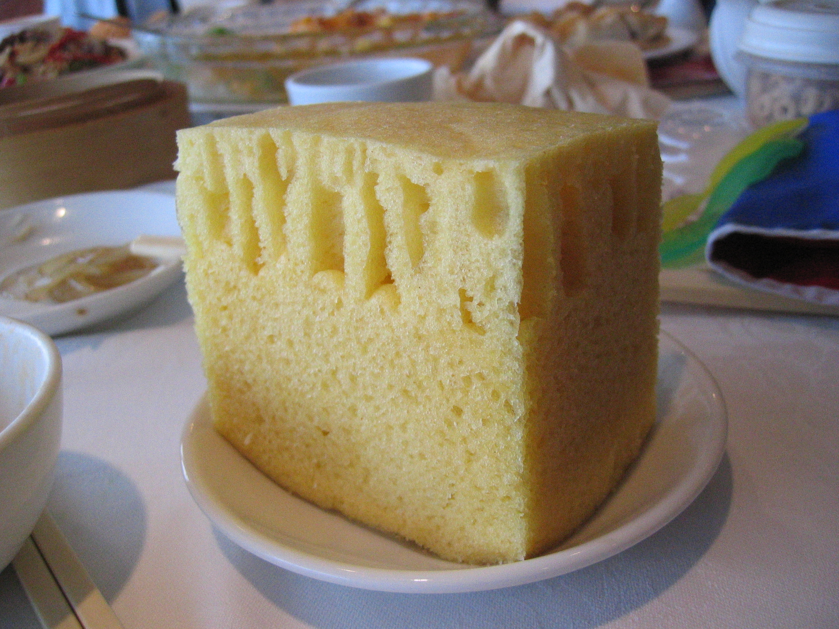
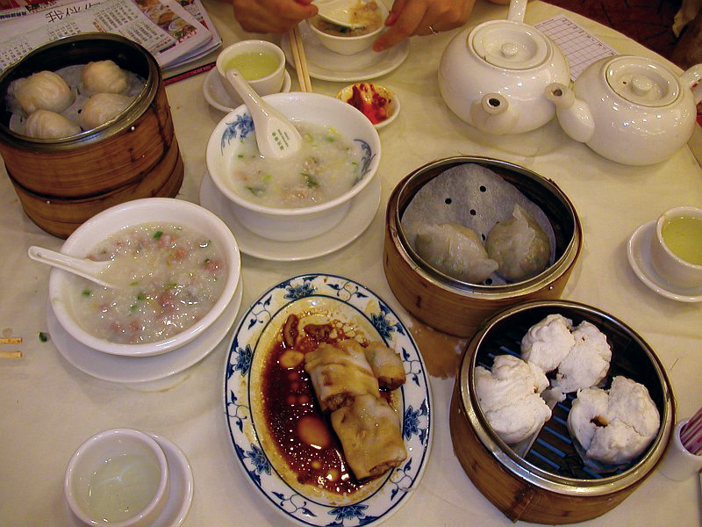
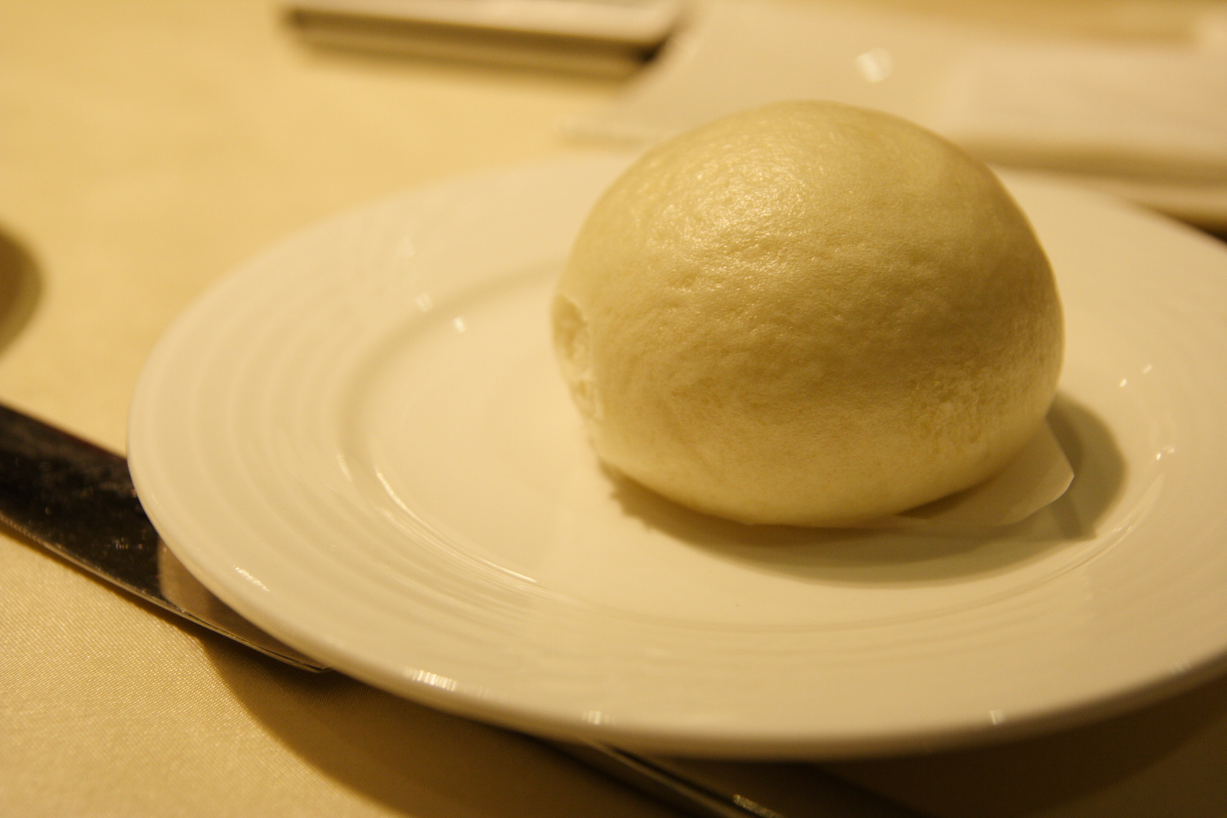
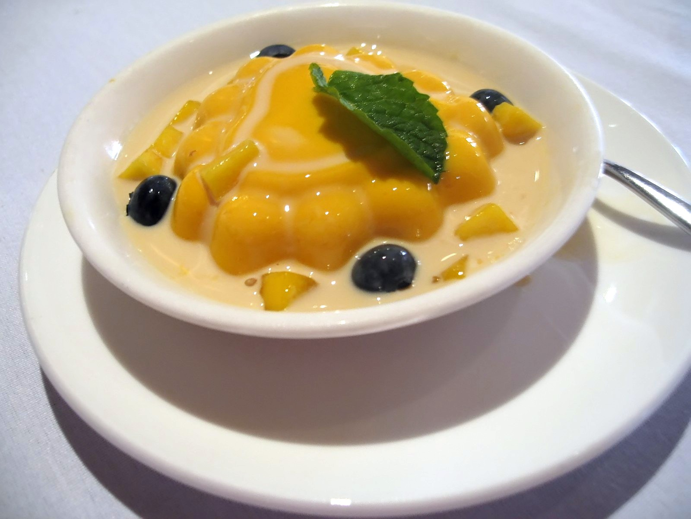
飲茶文化
  源自中國廣州的粵式飲食，而後在廣東乃至世界各地傳播，成為廣東文化的一大特色。在廣東，飲茶一開始是叫做「上茶樓」或者「上酒樓」，後來就叫了「去飲茶」，慢慢「飲茶」就變成了上茶樓喝茶吃點心的代名詞。飲茶主要包括了喝茶和吃點心，故此粵語內形容飲茶為「一盅兩件」（一盅茶＋兩件點心），而且在某些語境下它還表示「最低消費」的意思。飲茶在香港及廣東一帶非常流行，近年更流傳到中國其他省份及世界各地，成為最具代表性的粵菜之一。
  廣東飲茶的點心種類非常多，大致分為鹹點及甜點兩類。大部分點心都是熱吃的，熱食的多數會用竹製的蒸籠蒸熱，亦有小部分的冷盤。
  廣東人每次飲茶常點的鹹點心有蝦餃、乾蒸燒賣、排骨、鳳爪、糯米雞、蘿蔔糕、腸粉、蛋撻、叉燒包、皮蛋瘦肉粥等。
  甜點有馬拉糕、奶黃包，還有西式甜品如芒果布丁。

Slide 14
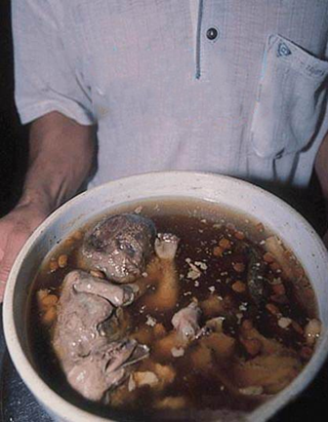
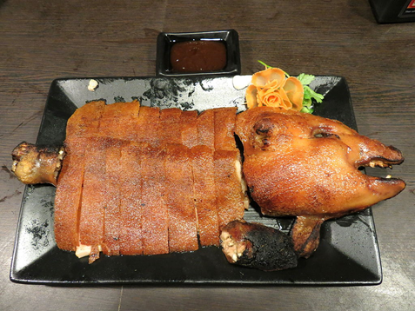
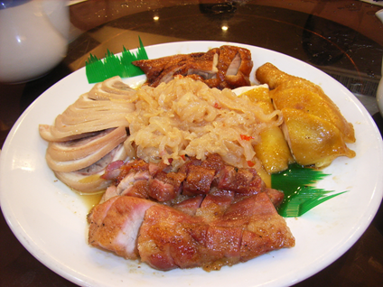
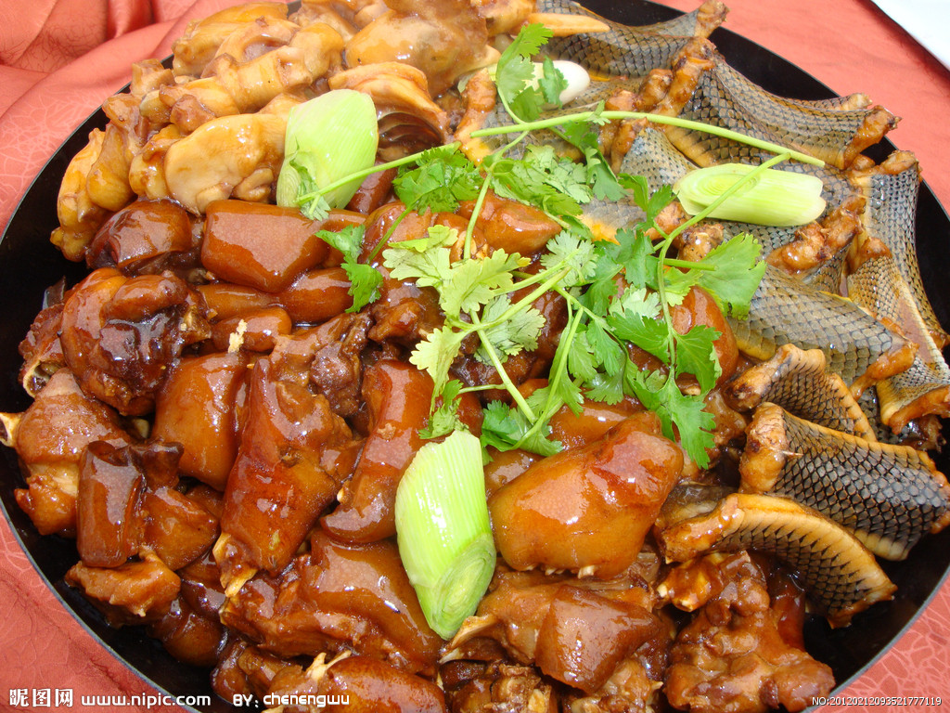
粵菜以廣州、潮州、東江三個地方菜為主，而廣州菜為粵菜的主要代表。
1.廣州菜
廣州菜的特點在於用料上的特殊性與多樣性，多喜歡變化創新。廣州為通商港口，因此菜餚中同時吸收了西餐的技法，擅長多種烹調法，如蒸、煎、炸、燴、烤、燉等，著名的菜餚有:烤乳豬、猴腦湯、燒臘、龍虎鬥等。

Slide 15
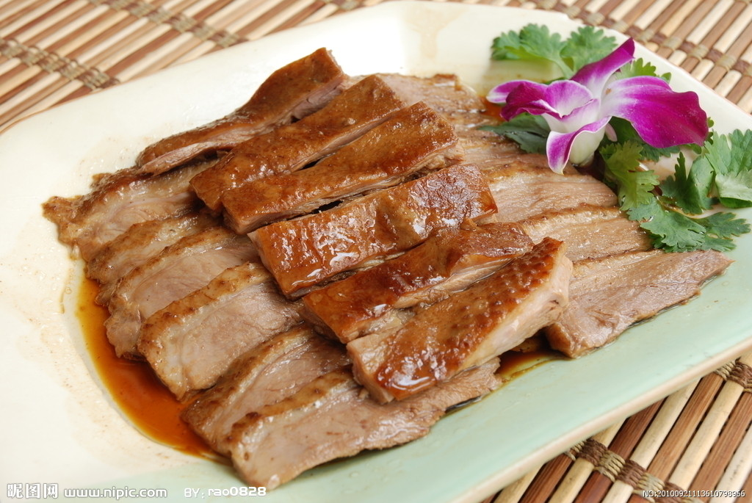
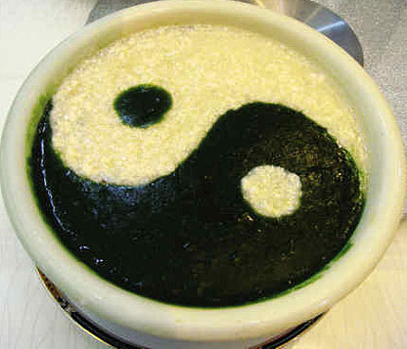
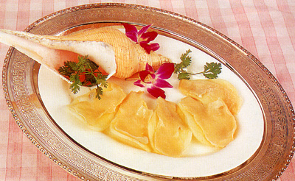
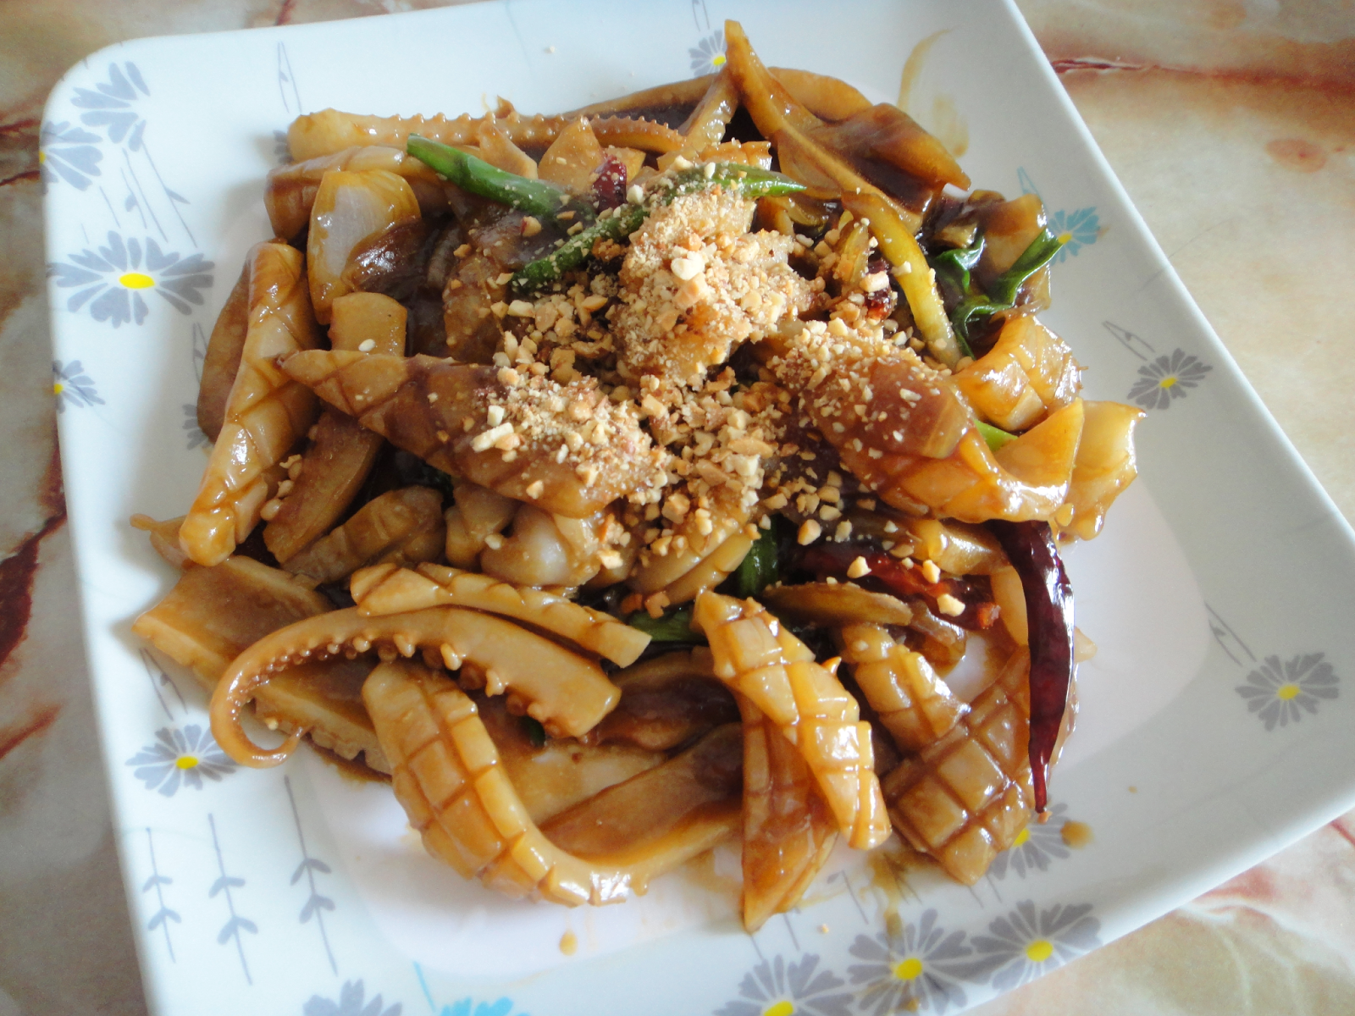
2.潮州菜
早期潮州人多移民至東南亞，因此潮州菜在東南亞各國的華人地區十分普遍。潮州菜的特色是「無海鮮不成宴」。潮州菜最出名的是海鮮和素菜。正宗的潮州菜館在飯前飯後都會提供工夫茶。注重刀工，拼砌整齊美觀。講究食材，如鵝肝必須取自餵飼糯米的澄海獅頭鵝。講究口味的配搭，鹹與甜、葷與素配套，湯與菜交錯，先上冷的或熱的拼盤，然後隔幾道菜穿插一道湯。味道有鹹有甜。
著名的餐點有:滷水鵝、護國菜、明爐燒大海螺、油泡魷魚

Slide 16
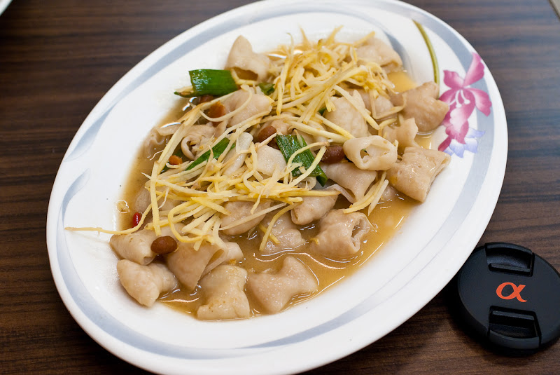
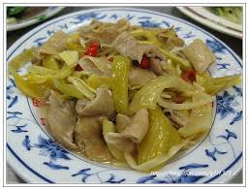
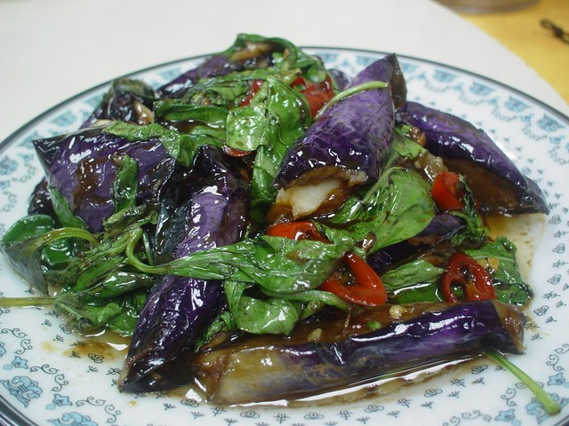
3.東江菜
東江菜及為客家菜，這一群客家人主要來自宋元時期，當時由於戰亂動盪不安，因此中原的客家人相繼南下避難，居住在山間，故日常飲食中較缺少海鮮類，主要菜餚特色偏重鹹、酸、辣、油。著名的菜餚有薑絲炒大腸、鳳梨炒肚片、九層塔炒茄子。

Slide 17
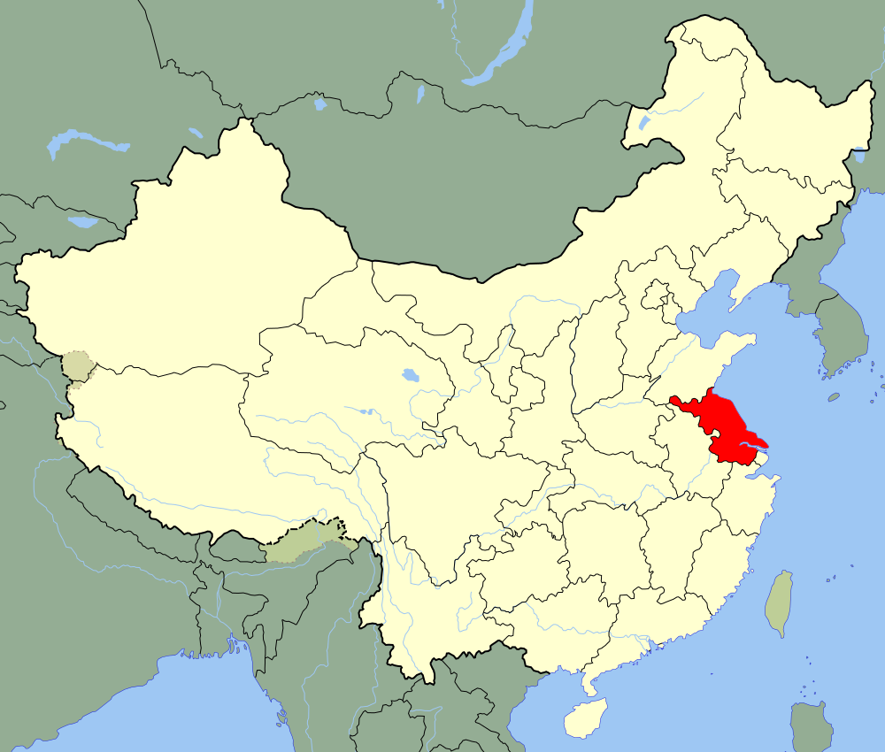
四、蘇菜(江蘇菜)
江蘇被稱為魚米之鄉，兼有海產之利，飲食資源十分豐富。省內湖泊密集，如太湖等都是屬於重要的淡水漁區。加上地處中國南北交通樞紐，飲食市場十分繁榮，在世界上頗負盛名。
蘇菜主要是由淮揚、金陵、蘇錫、徐海四個地方風味構成，這些地方都是蘊育蘇菜的重要發源地。

Slide 18
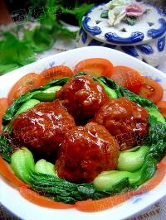
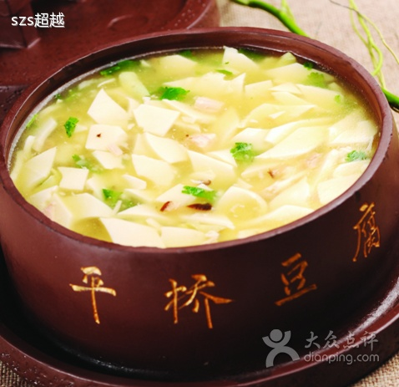
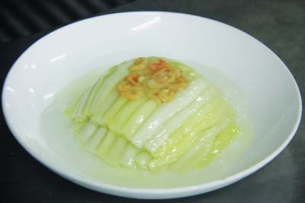
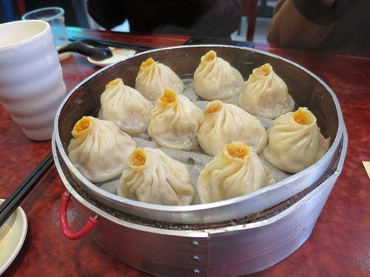
1.淮揚菜
淮揚菜指流行於江蘇省淮安、揚州、鎮江及其附近地域的菜餚，淮揚菜即為蘇菜的代表，被稱為「東南第一佳味｣。歷代皇帝都特別喜愛雇用淮揚廚師來當御廚。紅樓夢所衍生出來的「紅樓宴｣就是來自淮揚菜。淮揚菜注重刀工，刀法細膩，口味清淡，主要菜品有紅燒獅子頭、平橋豆腐、開洋蒲菜和蟹黃湯包。

Slide 19
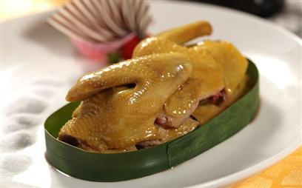
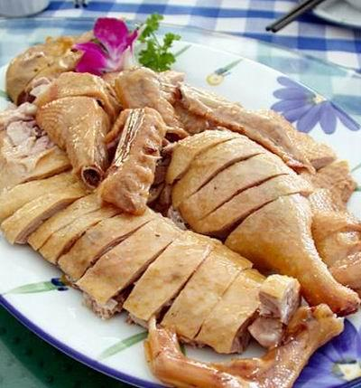
2.金陵菜
指以南京為中心，一直延伸到江西九江的地方風味。金陵菜的菜餚食材挑選十分嚴謹、小吃製作精細，菜色變化十分豐富。烹調法擅長燉、燜、烤等，尤其是用鴨製作的菜餚更是負有甚名，如桂花鹽水鴨、南京板鴨等。

Slide 20
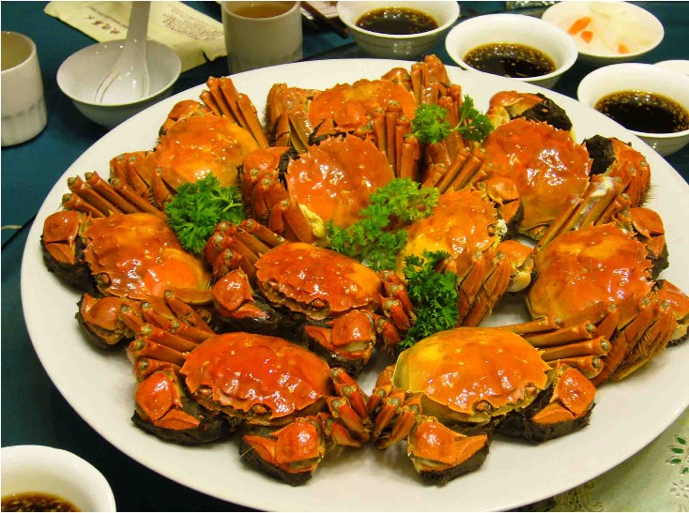
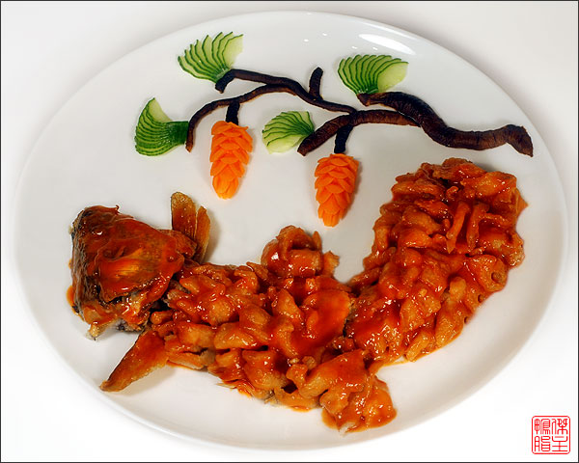
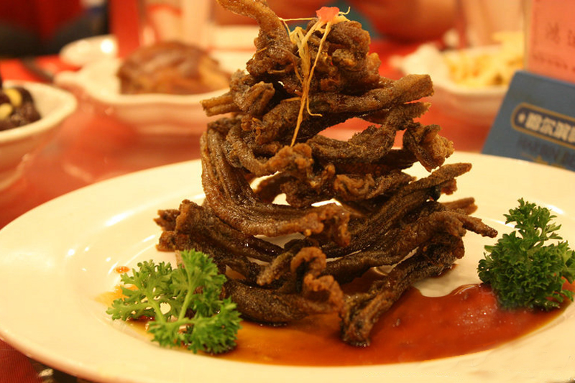
3.蘇錫菜
蘇錫菜主要指的是蘇州、無錫的菜餚，包含太湖、陽澄湖周邊一代的風味菜。蘇錫菜有三大特點:第一是精細，尤其是蘇州船宴上之點心做工特別細緻 ; 第二是新鮮，由於當地是淡水漁區的主要產地，因此海鮮類食材特別多且新鮮，每一季節都可品嘗不同的魚類佳餚 ; 第三是應時食材出色，其中以陽澄湖的大閘蟹舉世聞名。
代表菜有:清蒸大閘蟹、松鼠鱖魚、梁溪脆鱔

Slide 21
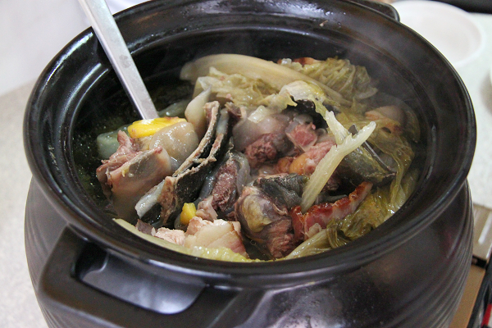
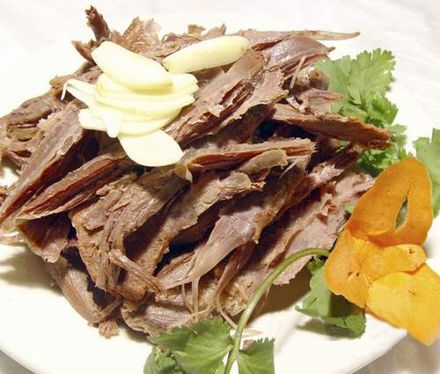
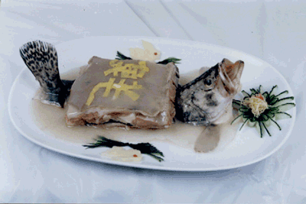
4.徐海菜
徐海菜所指的是江蘇北邊的徐州、連雲港一代之地方風味菜。由於此地區靠近山東，因此口味與南方不盡相同，菜餚較重視鹹口味，擅長烹調海產和蔬菜。
徐海菜代表菜有:霸王別姬 (菜餚)、沛縣黿汁狗肉、羊方藏魚

Slide 22
羊方藏魚因為將魚置於割開大快羊肉中，文火同燉而得名。傳說，彭祖的小兒子夕丁好捕魚，彭祖因害怕他溺水而不允許他去。有一天，夕丁捕魚回家，碰巧彭祖不在家，於是夕丁讓母親刨開正在燉煮的羊肉，將魚藏入其中。彭祖回家來吃羊肉，感覺異常鮮美，於是如法炮製，羊方藏魚這道菜便由此產生。據說，漢字中的「鮮」字即源於此。

Slide 23
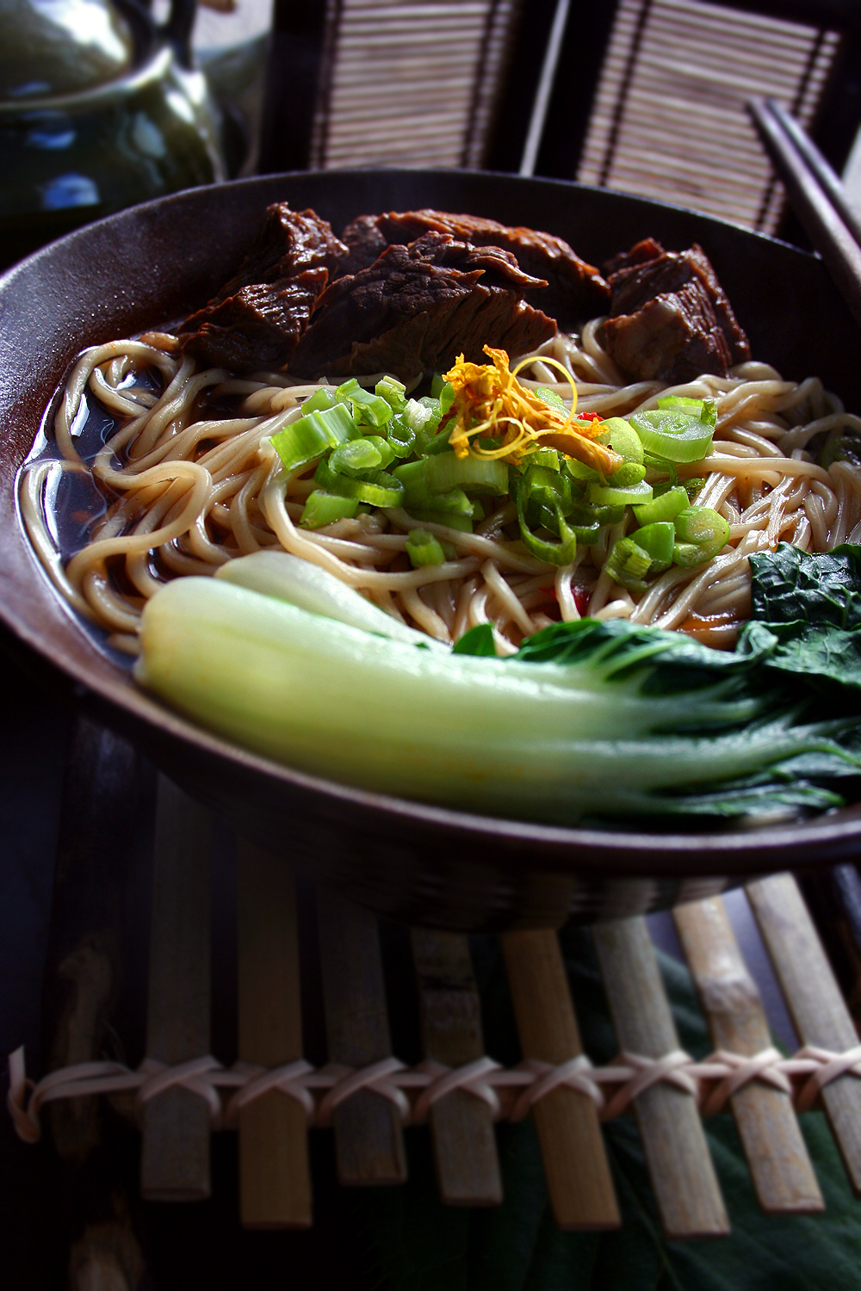
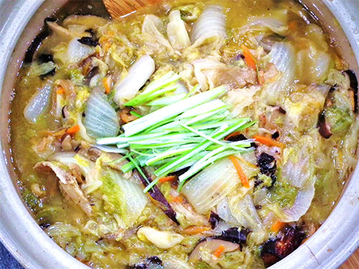
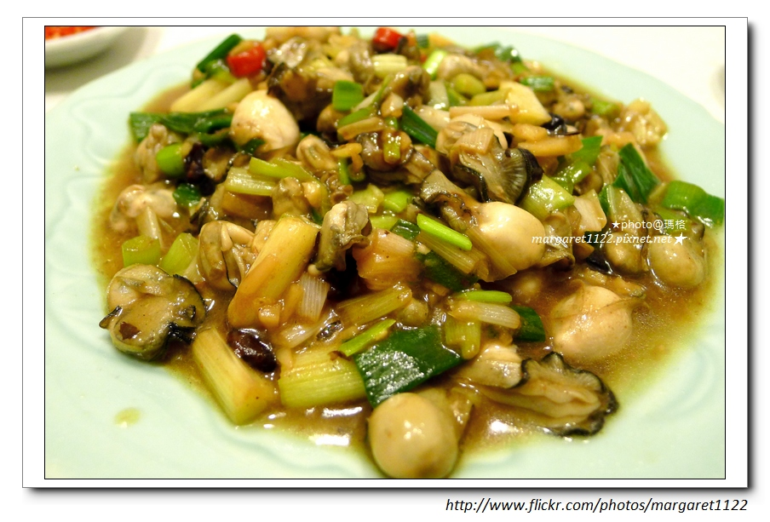
台菜(台灣菜)
廣義是指台灣常見的各種傳統飲食，狹義則指在台灣創造或有台灣特色的菜色。整體而言雖然和傳統的中國菜有部份相同之處，但是因為在台灣能夠取得的食材和在中國大陸能取得的食材不盡相同，隨著時間的演變，當年由中國福建移民來台的中國大陸人所帶來的菜色已經演變成獨樹一格的特色菜系。
台灣四面環海，海產豐富；且因地處亞熱帶地區，水果生產豐富、種類繁多，所以水果入菜也是一種特色。
大致有海鮮豐富、醬菜入菜、節令食補等特色；傾向自然原味，調味不求繁複，「清、淡、鮮、醇」是台灣菜烹調的重點，不論燉、炒、蒸或水煮，都趨於清淡，且喜以沾料調味。
台菜的代表菜有:白菜滷、蒜泥鮮蚵、紅燒牛肉麵
影片:台灣篇(牛肉麵_眷村料理)-舌尖上的中國II 05 相逢~7:20

Slide 24
台灣小吃
台灣小吃是台灣生活與文化街頭特色食物的總稱。台灣小吃的特色是就地取材。因為台灣四面環海且漁產豐富，因此海鮮是街頭常見的料理之一。
狹義而言，僅指發源於台灣的小吃，如：珍珠奶茶；而由於小吃的變化性極高，易於隨地域、時間有突破性的發展，因此廣義的來說，亦可以包括那些於台灣興盛、創新，而於台灣隨處可見甚至發揚光大的平民美食。
台灣小吃的歷史
  台灣是自清代起，漢人農業民族自福建（清雍正(1720年左右)時開放廣東移民來台）開墾山林台灣，非常耗費勞力於耕耘，小吃生意者便以挑夫姿態，挑各樣冷、熱小吃到田邊、山邊供應開墾者食用，典故如此。
  在初民墾荒時期，皆在信仰中心廟舉辦迎神賽會，人群聚集小吃生意者也隨至行商，所以台灣許多小吃市集都在廟旁；近數十年，隨著台灣經濟起飛，都市大型百貨公司亦多規劃樓層為小吃街，又可享受冷氣免日曬雨淋，小吃也被賦與現代化的意義。

Slide 25
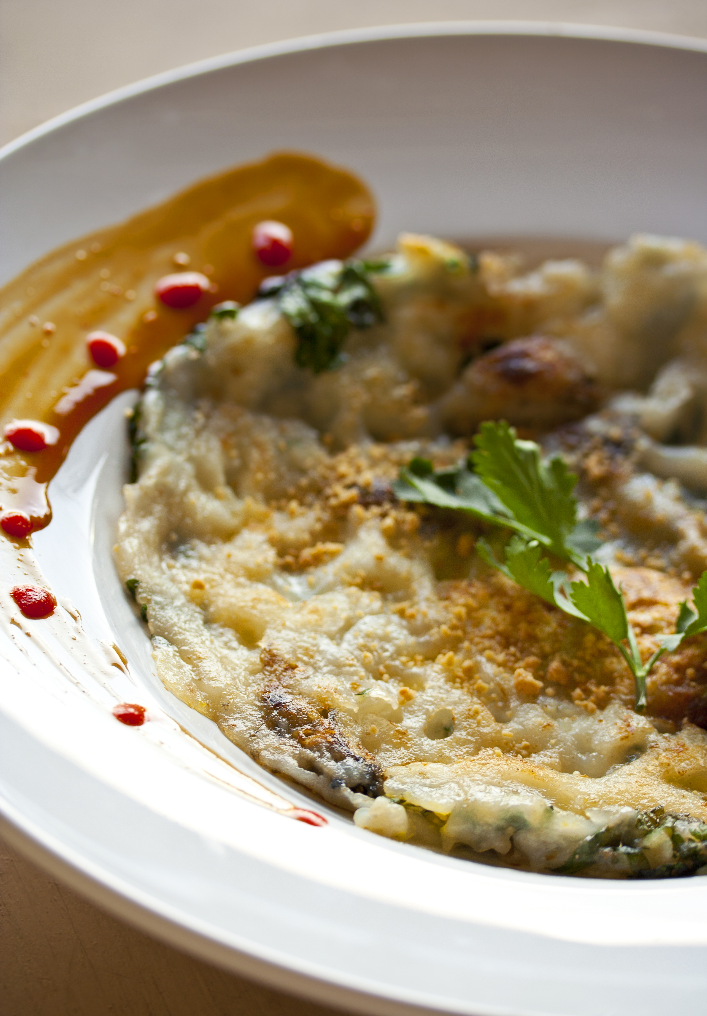
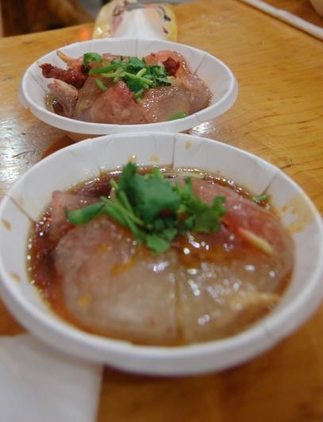
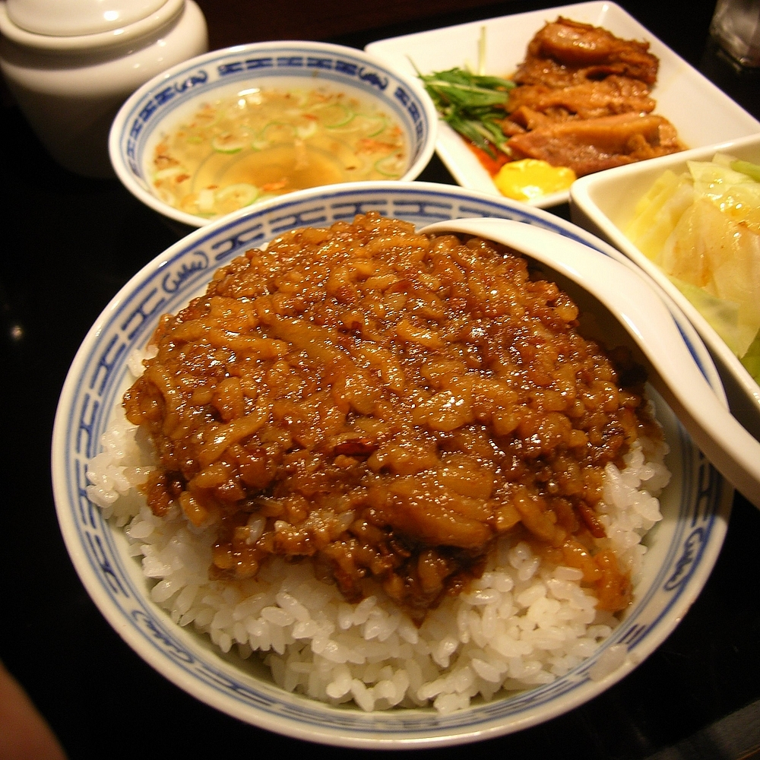


台灣小吃在各地的發展
  台北的小吃可分為市集攤販小吃與老店小吃二類。除了賣早點類的小吃攤可能限於早上營業外，夜市小吃集中在夜市裡，由於都市化程度較高，民眾活動時間相對較長的關係，許多小吃攤會經營到相當晚，以配合台北「不夜城」的性格，因此超過午夜12點甚至徹夜經營也是常有的事情。
  臺灣最早開發的台南市是全國最具代表性的小吃文化重鎮，小吃與歷史古蹟搭配的主題旅遊已成該市重要的觀光資源。台南市的著名小吃除了種類眾多物美價廉以外，通常不會集中於夜市，而是在具有歷史發展淵源的廟口廟埕。
台灣著名的小吃有:蚵仔煎、蚵仔麵線、肉圓、滷肉飯、擔仔麵

Slide 26
五味的調和
每一種美食，需要這五種味道的調和，經過精心烹飪，呈現出各式各樣的菜餚。
  甜:來表達喜悅和幸福的感覺。這種味道來自一種物質「糖」。
  苦:我們善於「吃苦」，是因為苦味的背後蘊含著更加豐富的感受。
  鹹:鹹的味覺來自於鹽，鹽可以激發並平衡每道菜餚裡的各種味道。
  酸:是一種奇妙的味道，不僅舌頭能感覺到，我們的鼻子也對它十分敏感，在口腔中撩撥我們的味蕾。
  辣:這種味道可以增進食慾，讓嘴巴產生一種焦灼、刺激感，泛指一切刺激性的味道。
影片:舌尖上的中国 06 五味的调和（超清版）29:08~47:38 跳過

Slide 27
總結
透過飲食來了解各地的文化是一個簡單、方便、又愉快的過程，我們可以因為去過那個地方來想起當地的美食，也可以透過外地的美食引發我們去了解那個地方的特色。
飲食，是一個地方的文化和地理環境的縮影。
希望透過今天的介紹，來了解中華文化的豐富、多樣和相互的影響。

